Slide 1
视频聊天室说明

Slide 2

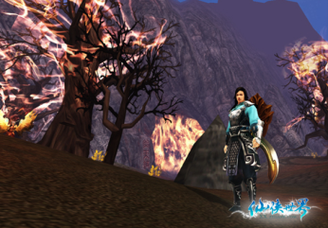
游戏角色达到20级，开启神秘模式
0—20级10分钟的事。。。。
这十分钟后你将会得到什么？？？

Slide 3

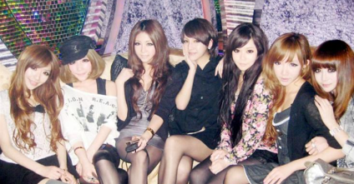

20级即开启刷夜有妹儿陪模式
刷夜不乏味，妹子陪你夜夜笙歌
免费、零门槛、10分钟！！！

Slide 4
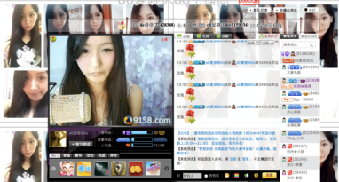
聊天室功能概述
妹子陪你刷夜陪聊！
只能从《仙侠世界》客户端进入
提供美女主播3人同时陪聊
通过充值与游戏内奖励获得聊天室道具，可用来与主持人私聊、送花、送礼物等增进沟通的机会
聊天室开启时间为0点到8点，玩家刷夜不寂寞
在聊天室中进行与女主播的互动必须持有包夜卡，或包夜卡串码
聊天室进入门槛低，不充值能玩，但仅限于观赏，如想零距离沟通，需要游戏内冲级获得、或者充值获得
玩家在聊天室的道具不使用则永久保留、可以累加
玩家可使用道具赠送主持人礼物，增加喜爱主持人的魅力值，同时提高自身的道具排行榜名次
玩家只用道具开启，进入聊天室、观看视频、参与聊天等功能

Slide 5
视频聊天室板块结构简述
名称 | 说明
聊天室大厅 | 整体布局、内容板块、聊天室列表
排行榜 | 主持人魅力排行、用户送礼物排行
登陆系统 | 针对各用户组区分登陆方式
聊天室 | 聊天室基础结构、功能
文字聊天 | 聊天功能实现
视频展现 | 主持人视频展现，稳定、持久、不频繁掉线
礼物与道具 | 礼品道具获取与使用、送礼的正常使用
用户权限 | 不同用户组的权限
开放时间 | 针对不同用户组聊天室开放的时间不同

Slide 6
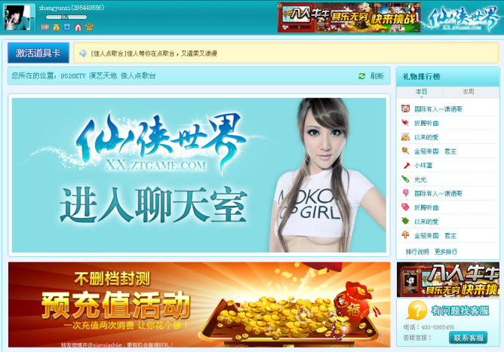
界面说明——聊天室大厅
用户信息
进入官网
系统公告区
道具卡激活按钮
魅力排行榜
聊天室房间入口
广告位
客服中心

Slide 7
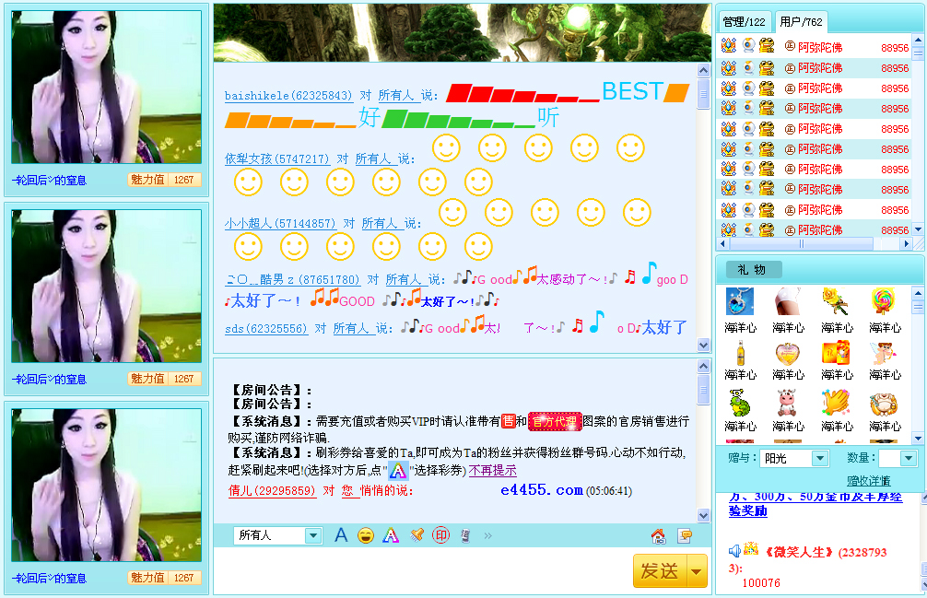
界面说明——聊天室房间
广告位
视频聊天窗口
3个主持人视频窗口
用户列表
包含用户组
主持人组
公共聊天频道
礼物道具栏
选择道具种类
选择数量
选择对象
即可赠送
主持人昵称、魅力值
聊天输入面板
可选择表情、编辑字体、颜色
系统公告区域
后台发布

Slide 8
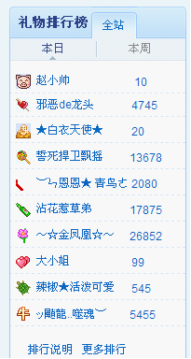

各板块构件详细说明
用户信息，包含昵称、自定义头像、道具栏等
排行榜系统：包含礼物排行与聊天室相关互动排行

Slide 9
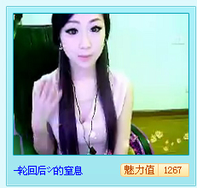
各板块构件详细说明
主播视频窗口，在下方的边框内显示主播名称、关注度，魅力值、
可通过用户点击关注与送礼物提升主播相关数值

Slide 10
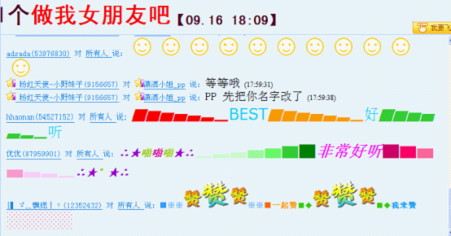
各板块构件详细说明
公共聊天显示区域：所有聊天信息在此板块，管理员与主持人可对于内容进行管理

Slide 11
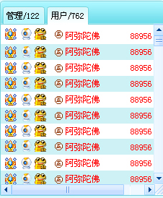
各板块构件详细说明
聊天室用户区域，显示用户组、管理组名单，
双击用户名称可选择为聊天对象。可看看用户信息

Slide 12
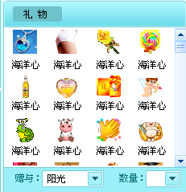
各板块构件详细说明
礼品道具区域，显示道具列表、后期可支持分类、
选择道具、数量、赠与对象后即可发送到聊天频道
最终送道具显示效果如下

Slide 13

各板块构件详细说明
右上角显示时间，0点开始，8点结束并关闭聊天室，
届时聊天室的关闭行为是自动关闭， 所有用户与服务器链接中断，
并提示聊天室营业时间已到等提示信息。

Slide 14
用户流程说明
通过《仙侠世界》网吧客户端，启动聊天室，进入聊天室大厅登陆界面，
需要输入刷夜卡串码，成功后即可登陆聊天室大厅，
如输入的卡号有误则停留在登陆界面。
刷夜卡串码可反复使用。

Slide 15
用户流程说明
聊天室开放时间为晚0点至早8点，其余时间聊天室出于关闭状态，用户通过游戏进入后，聊天室显示的界面将是非开启时间的提示界面。
用户登陆聊天室后，显示的昵称是用户在游戏内的ueserid，也就是用户在游戏中的角色名称，此功能需要厂商研发团队进行支持，我们想到的方式是带着ueserid直接过来，聊天室接收的时候直接将此作为昵称。

Slide 16
用户流程说明
用户进入聊天室后行为说明。用户进入所选定聊天室后，
聊天室窗口是新建立窗口，原有聊天室大厅窗口依然保留。
用户在聊天室中只能进行公共聊天，暂时无私聊功能与频道。

Slide 17
用户流程说明
1. 用户进入聊天时后，有两种权限：
a) 不使用活色生香卡：只能看视频，观看到其他人的公共聊天，不能自己发聊天信息，可获得与使用普通道具
b) 使用活色生香卡：能看视频，能观看公共聊天，可以自己发消息，可获得与使用普通道具之外，还可以获得与使用高级道具
2. 聊天室板块划分：
a) 左侧板块为视频主播的视频窗口区域，从上至下为3个窗口，显示主播的视频聊天窗口，左下方显示视频语音设置区域、包含排麦功能（申请讲话视频的功能）
b) 右侧分别为聊天室用户列表、道具栏、公告区
c) 中间部分为公共聊天区域，与系统公告区域（首期聊天室，无私聊功能）
d) 最下方为用户聊天信息输入面板，可编辑字体、颜色、清屏

Slide 18
主持人使用说明
1) 主持人可通过特定客户端或网页登陆聊天室
2) 主持人需要输入账号密码登陆聊天室，账号与密码有我们生成后提供给主持人
3) 主持人进入聊天室后，界面与普通用户大部分相同，区别在于视频开启功能与用户管理功能
4) 主持人可选择关闭或者自己的视频
5) 主持人可以对用户发布的不良信息禁言，禁言时间可设定，用户离开该房间进入其他房间不受影响，用户重新进入该房间依然被禁言
6) 主持人可查看自己的信息，如魅力值、送礼物数量、用户关注数量等
7) 主持人可在0-8点之外的时间进入聊天室，以便于准备与测试

Slide 19
网吧网管说明
网吧老板通过聊天室平台专属页面向用户发布包夜卡
可由后台验证生龙活虎卡并向用户发放饮料

Slide 20
管理员说明
管理员进入方式与主持人相同，任意时间通过账号密码进入房间
管理员可对所有人进行昵称编辑、禁言、封号、解封等操作
管理员可以查看所有用户的信息并进行编辑

Slide 21
权限说明
未使用包夜卡的用户用户：不能进入聊天室大厅
使用过包夜卡用户：可进入大厅，可进入聊天室
未使用活色生香卡的用户：进入聊天室后，只能看不能说，不能使用与获得高级道具
使用活色生香卡的用户：进入聊天室后，可看可说，可用高级道具
主持人：需要用账号密码进入、无时间限制、可禁言用户
管理员：需要账号密码进入，无时间限制、可禁言与编辑所有用户信息与权限

Slide 22
不能说话，可看视频、可使用普通道具
聊天室流程图
不启动聊天室
否
否
启动网吧客户端
是否在0—8点
是否使用
活色生香卡
是
道具可累计使用
是否使用
活色生香卡
是
启动聊天室
提示输入刷夜卡key
输入新老刷夜卡均可进入大厅
是
游戏内等级到达20级别
充值100元可领取
活色生香卡
可视频聊天
并获得高级道具
否
在网吧处用串码领取饮料
获得游戏内称号
获得更多高级道具
游戏内等级到达50级别
充值200元可领取
生龙活虎卡

Slide 23
视频聊天室后台说明
后台地址为固定web地址
登陆需要管理员账号与密码，账号密码有技术负责人生成
后台操作功能如下：
登录系统
用户编辑(编辑用户昵称、权限、送礼数量)
编辑排行榜，也是通过修改用户信息完成排行榜的名次，但是希望可以看到排行榜界面进行修改
编辑主持人信息（账号密码、昵称、魅力值）
编辑道具（增减用户的道具种类、数量）
编辑敏感词过滤，对于敏感词语进行添加，避免用户发送敏感信息到聊天室
编辑与删减频道与房间名称
禁言用户、踢下线、封id等功能如果前端不好搞，也可以放在后台来弄

Slide 24
视频聊天室用户权益设计
项目名称 | 获取方式 | 使用方法 | 聊天室客户端 | 聊天室启动时间 | 看视频广播与打字输入 | 视频语音聊天 | 普通道具获得与使用 | 高级道具获得与使用 | 饮料获得 | 游戏内称号获得
普通仙侠客户端 | 网络下载 | 自行安装 | 无 | 无 | 无 | 无 | 无 | 无 | 无 | 无
网吧仙侠客户端 | 网吧预装 | 直接启动 | 有 | 0-8点每日随客户端启动 | 无 | 无 | 无 | 无 | 无 | 无
包夜温馨卡 | 吧台办理包夜时从网吧主获得 | 进入聊天室时或进入后均可激活，道具可累积 | 有 | 0-8点每日随客户端启动 | 有 | 无 | 有 | 无 | 无 | 无
活色生香卡 | 1.游戏内达到20级后从NPC处或者网页上用包夜卡串码领取； 2.充值100元直接获得； | 在聊天室内激活，道具可累积 | 有 | 0-8点每日随客户端启动 | 有 | 有 | 有 | 有 | 无 | 无
生龙活虎卡 | 1.游戏内达到50级后从NPC处或者网页上用包夜卡串码领取； 2.充值200元直接获得 | 在聊天室内激活，道具可累积 | 有 | 0-8点每日随客户端启动 | 有 | 有 | 有 | 有 | 有 | 有

